Slide 1
Имидж педагога ДОУ. Профессиональный стандарт. ПЕДАГОГ
ГБДОУ детский сад № 79
компенсирующего вида
Красносельского района Санкт-Петербурга

Slide 2
Французская педагогическая мастерская
20-30 гг., XX в.
GFEN - французская группа нового образования

Slide 3
Педагогическая мастерская
– это образовательная технология, форма обучения детей и взрослых, которая создает условия для восхождения каждого участника к новому знанию путем самостоятельного и коллективного открытия.

Slide 4
Алгоритм проведения мастерской
Индуктор (панель)
Самоконструкция
Социоконструкция могут повторяться
Социализация
Рефлексия
Разрыв (инсайт)

Slide 6
I часть Имидж педагога

Slide 7
Индуктор

Slide 8
ИМИДЖ ПЕДАГОГА
профессионализм
речь
поведение
тактичность
толерантность

Slide 9
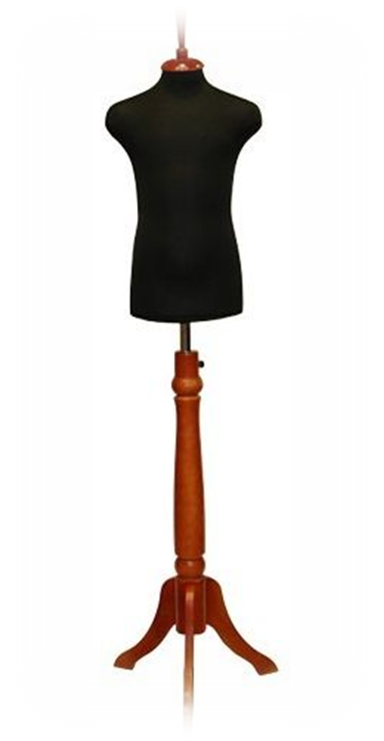
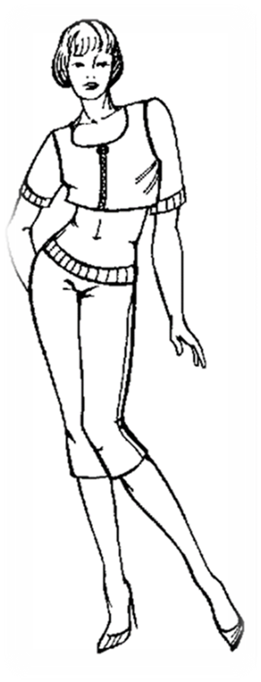
Социоконструкция

Slide 10
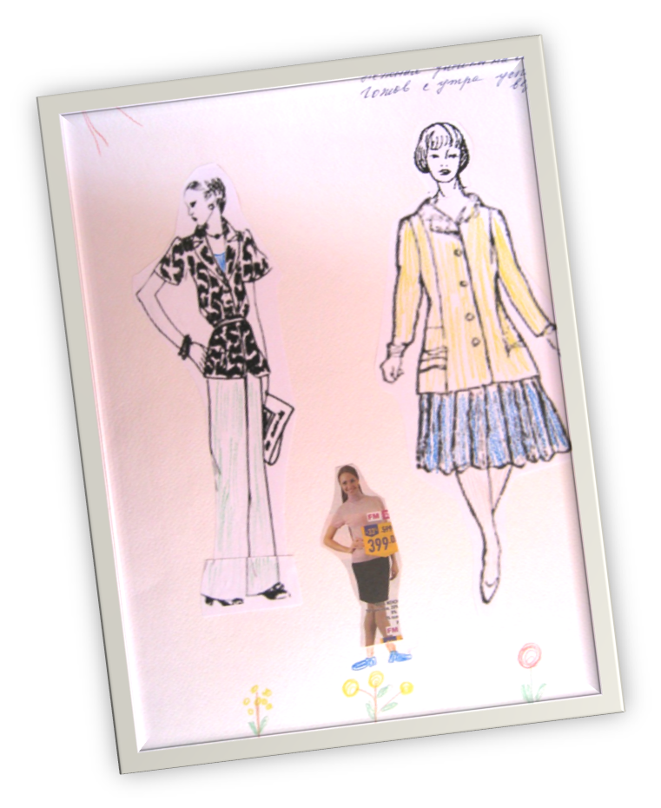
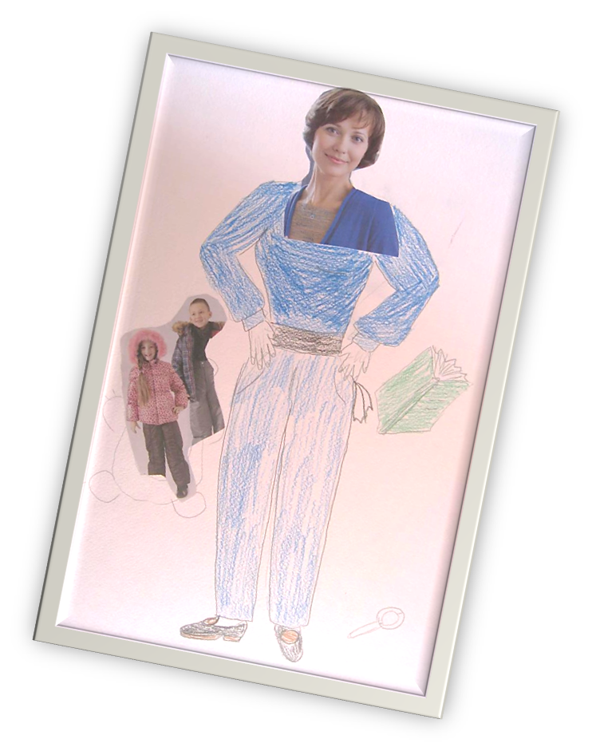
Социализация

Slide 11
II часть Педагогическое мастерство

Slide 12
Самоконструкция

Slide 13
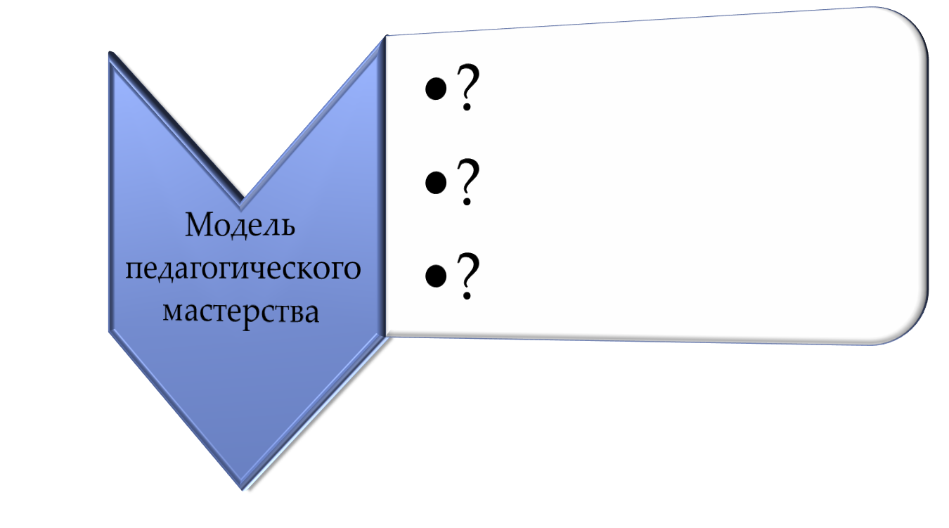
Социоконструкция

Slide 14
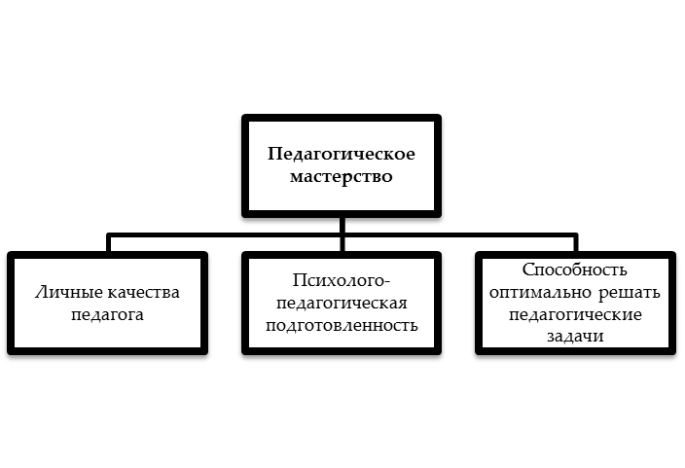
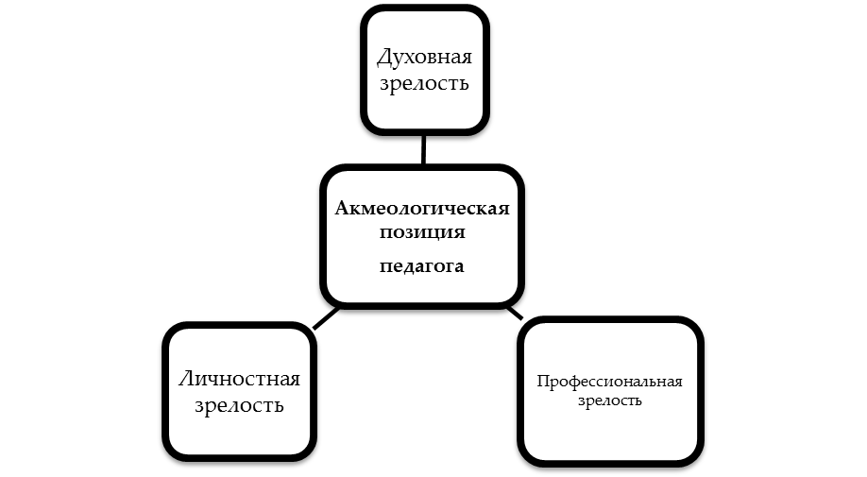
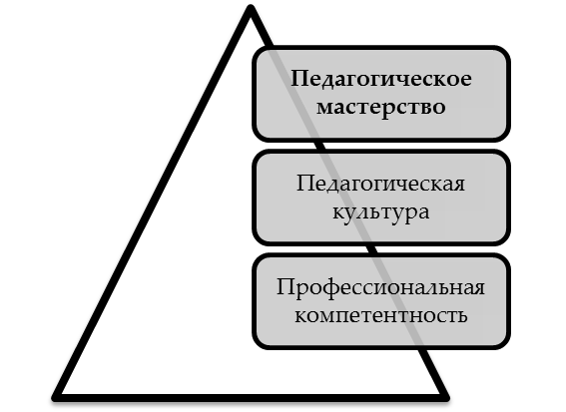
Социализация

Slide 15
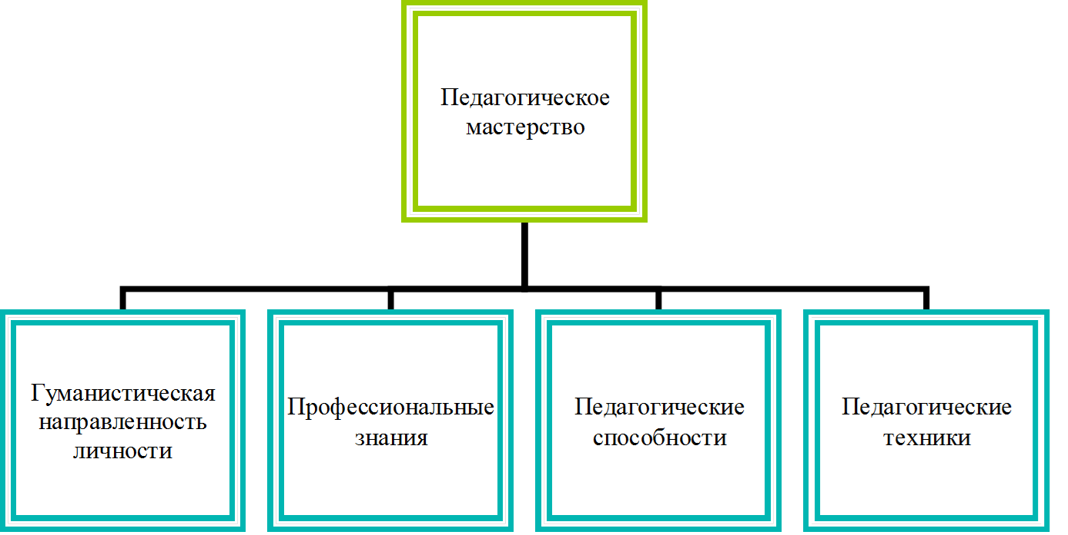
Социализация

Slide 16
Педагогический такт
«В школе должна царствовать серьезность, допускающая шутку, но не превращающая всего дела в шутку, ласковость без приторности, справедливость без придирчивости, доброта без слабости, порядок без педантизма и, главное - постоянная разумная деятельность».
К.Д.Ушинский

Slide 17
III часть Профессиональный стандарт. ПЕДАГОГ

Slide 18
Самоконструкция

Slide 19
Социоконструкция
3.1.1. Трудовая функция.
Общепедагогическая функция. Обучение.
3.1.2. Трудовая функция.
Воспитательная деятельность.
3.1.3. Трудовая функция.
Развивающая деятельность.
3.2.1. Трудовая функция.
Педагогическая деятельность по реализации программ дошкольного образования.

Slide 20
Социализация

Slide 21
Рефлексия

Slide 22
Алгоритм проведения мастерской
Индуктор
Самоконструкция
Социоконструкция
Социализация
Рефлексия
Разрыв (инсайт)

Slide 23
Алгоритм проведения мастерской
Индуктор
Самоконструкция
Социоконструкция
Социализация
Рефлексия
Разрыв (инсайт)

Slide 24
Спасибо за внимание!

